Slide 1
Kaukolämmön hinta
1.1.2025

Slide 2
Kaukolämmön hinta 2000-luvun asuinrakennuksissa (€/MWh) Teho- ja energiamaksu, sis. verot
Hinta sisältää kaikki verot, teho- ja energiamaksut ja mahdolliset muut vuotuiset kaukolämpömaksut. Ei sisällä liittymismaksuja.

Slide 3
Lämmön tuotannon kotimaisten polttoaineiden hinnat
Hinnoissa huomioidaan polttoaineiden hinta ja verot
Lähde: Tilastokeskus, Kotimaisten polttoaineiden käyttäjähinnat energiantuotannossa

Slide 4
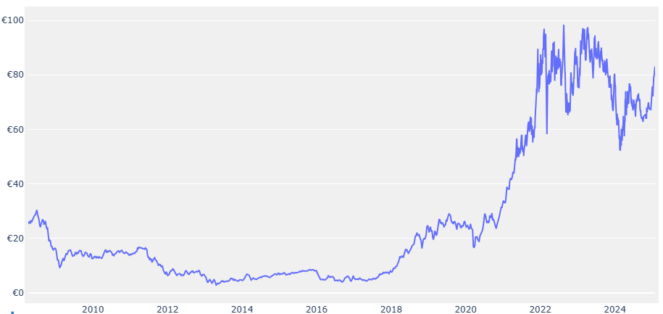
Päästöoikeuden hintakehitys
Hintakehitys 4/2008-01/2025
Lähde: https://sandbag.be/index.php/carbon-price-viewer/

Slide 5
Hintojen kehitys eri tuotteilla ja palveluilla 2020-2025
Tuote tai palvelu | Hinnan muutos 1/2020-01/2025
Bensiini | + 12 %
Maito | + 18 %
Sähkö, kuluttajahinta | + 19 %
Museot ja taidegalleriat | + 22 %
Kaukolämpö | + 32 %
Postipalvelut | + 35 %
Jätteiden keruu | + 39 %
Urheilutapahtumat | + 69 %
Kahvi | + 71 %
Lähteet: Energiateollisuus ry, Kaukolämmön hintatilasto ja Tilastokeskus, Kuluttajahintaindeksi

Slide 6
Kaukolämmön reaalihinnan kehitys Kuluttajahintaindeksillä korjattuna, verollinen ja veroton keskihinta

Slide 7
Energiaverojen kehitys Kaukolämmön tuotannon polttoaineet ja sähkön käyttö
Kaukolämmön polttoaineisiin liittyy valmistevero, jonka suuruus riippuu siitä, tuotetaanko lämpö erillistuotannolla vai sähkön ja lämmön yhteistuotannolla.
Yhteistuotantolämmöllä on alennettu veroluokka, ja erillistuotannon valmisteverot ovat täysmääräisiä
Myös sähkökulutuksella on kaksi eri veroluokkaa, alempi II-veroluokka ja korkeampi I-veroluokka
Polttoaineiden valmisteveron ja arvonlisäveron osuus oli keskimäärin 24,7 % kaukolämmön keskihinnasta vuonna 2023.

